Slide 1
Stochastik
Wahrscheinlichkeit
Bedingte Wahrscheinlichkeit
Zufallsvariablen
Wahrscheinlichkeitsverteilung
Histogramme
Erwartungswert und Varianz
Hypothesentests
E-Mail: klaus_messner@web.de, Internet: www.elearning-freiburg.de

Slide 2
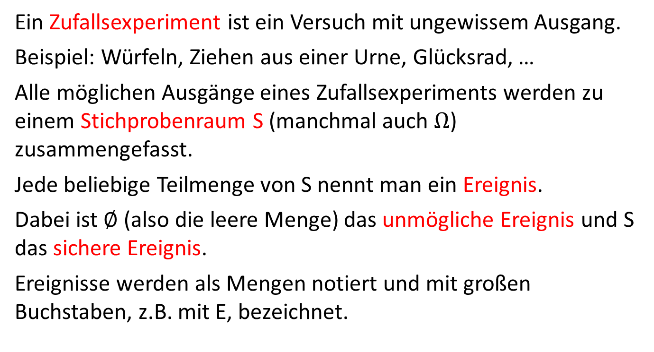
Begriffe
Ein Zufallsexperiment ist ein Versuch mit ungewissem Ausgang.
Beispiel: Würfeln, Ziehen aus einer Urne, Glücksrad, …
Alle möglichen Ausgänge eines Zufallsexperiments werden zu einem Stichprobenraum S (manchmal auch $Ω$) zusammengefasst.
Jede beliebige Teilmenge von S nennt man ein Ereignis.
Dabei ist $∅$ (also die leere Menge) das unmögliche Ereignis und S das sichere Ereignis.
Ereignisse werden als Mengen notiert und mit großen Buchstaben, z.B. mit E, bezeichnet.

Slide 3
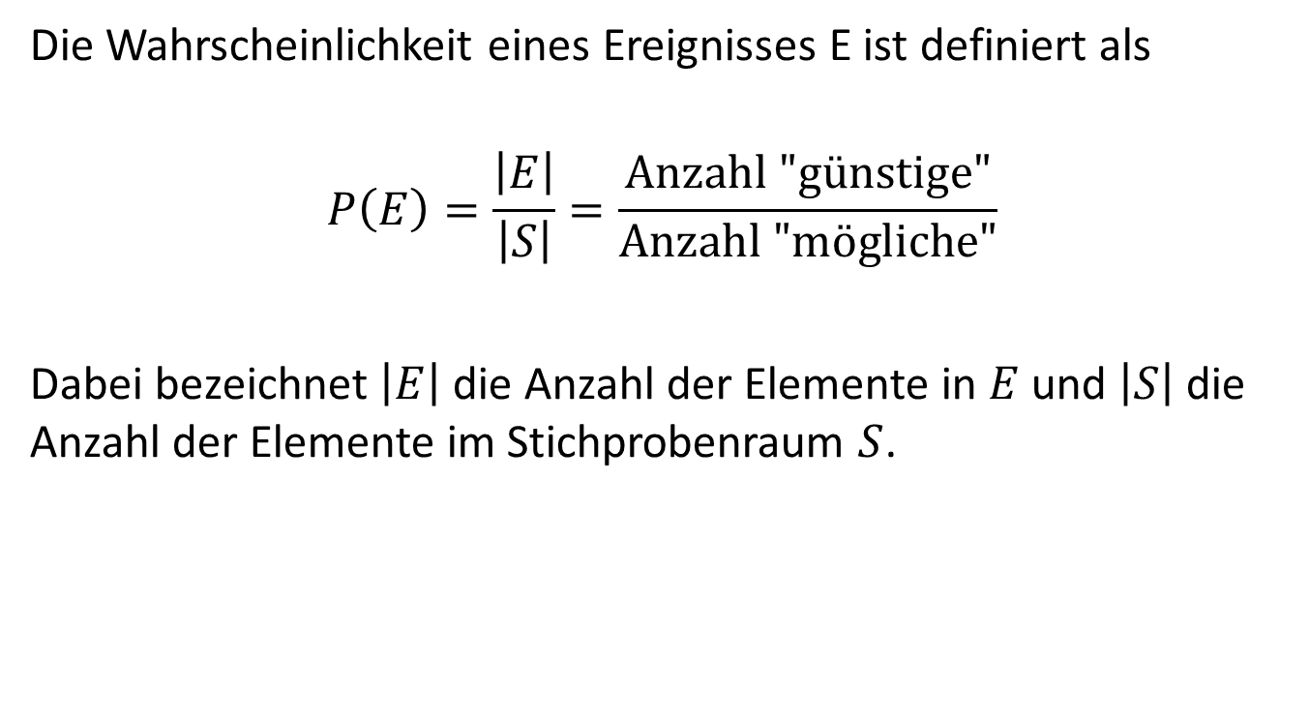
Wahrscheinlichkeit
Die Wahrscheinlichkeit eines Ereignisses E ist definiert als
$$P\left(E\right)=\frac{\left|E\right|}{\left|S\right|}=\frac{Anzahl "günstige"}{Anzahl "mögliche"}$$
Dabei bezeichnet $\left|E\right|$ die Anzahl der Elemente in $E$ und $\left|S\right|$ die Anzahl der Elemente im Stichprobenraum $S$.

Slide 4
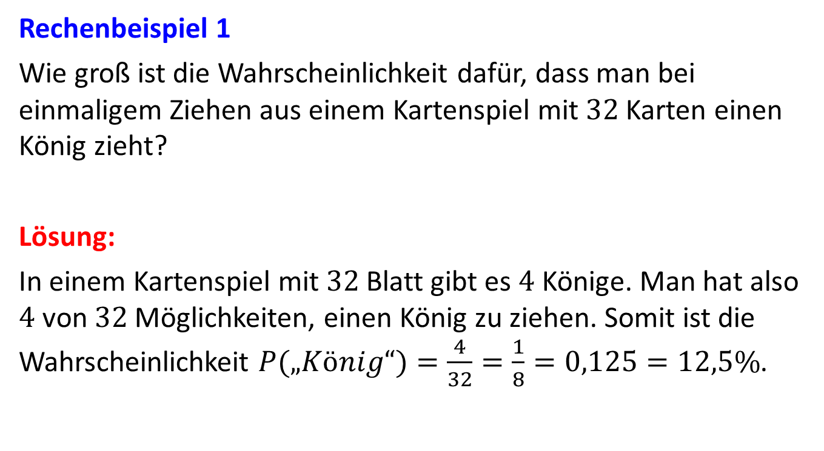
Beispiele Wahrscheinlichkeit
Rechenbeispiel 1
Wie groß ist die Wahrscheinlichkeit dafür, dass man bei einmaligem Ziehen aus einem Kartenspiel mit $32$ Karten einen König zieht?
Lösung:
In einem Kartenspiel mit $32$ Blatt gibt es $4$ Könige. Man hat also $4$ von $32$ Möglichkeiten, einen König zu ziehen. Somit ist die Wahrscheinlichkeit $P(„König“)=\frac{4}{32}=\frac{1}{8}=0,125=12,5\%$.

Slide 5
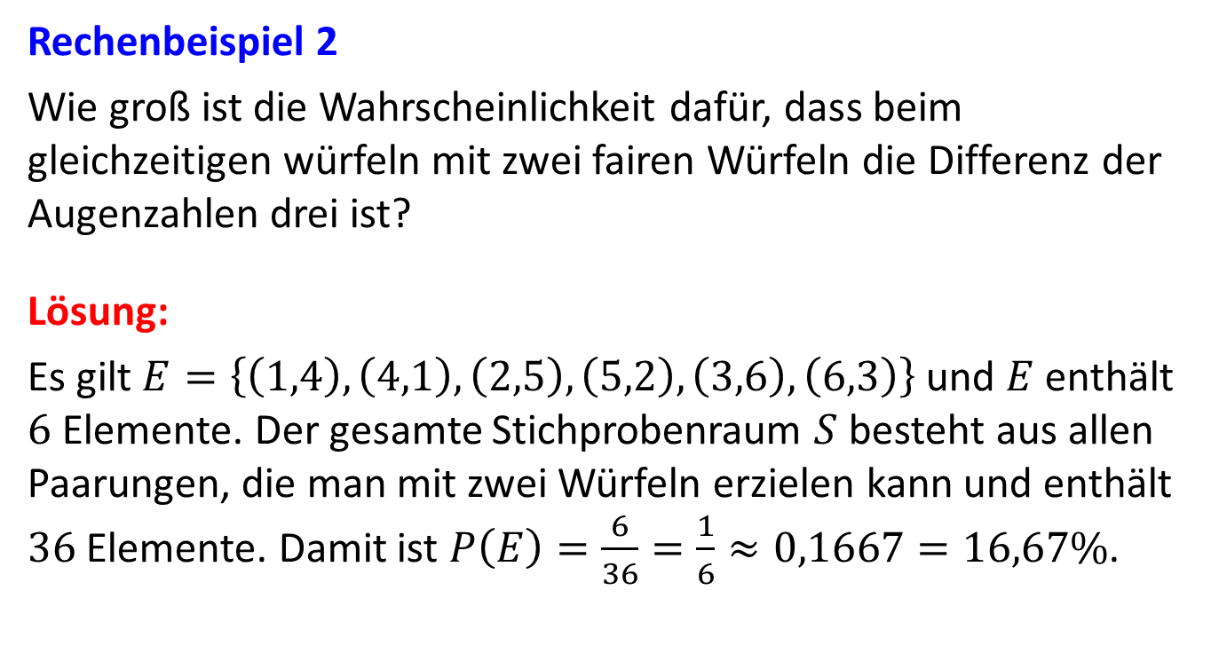
Beispiele Wahrscheinlichkeit
Rechenbeispiel 2
Wie groß ist die Wahrscheinlichkeit dafür, dass beim gleichzeitigen würfeln mit zwei fairen Würfeln die Differenz der Augenzahlen drei ist?
Lösung:
Es gilt $E=\left\{\left(1,4\right), \left(4,1\right), \left(2,5\right), \left(5,2\right), \left(3,6\right), \left(6,3\right)\right\}$ und $E$ enthält $6$ Elemente. Der gesamte Stichprobenraum $S$ besteht aus allen Paarungen, die man mit zwei Würfeln erzielen kann und enthält $36$ Elemente. Damit ist $P\left(E\right)=\frac{6}{36}=\frac{1}{6}≈0,1667=16,67\%$.

Slide 6
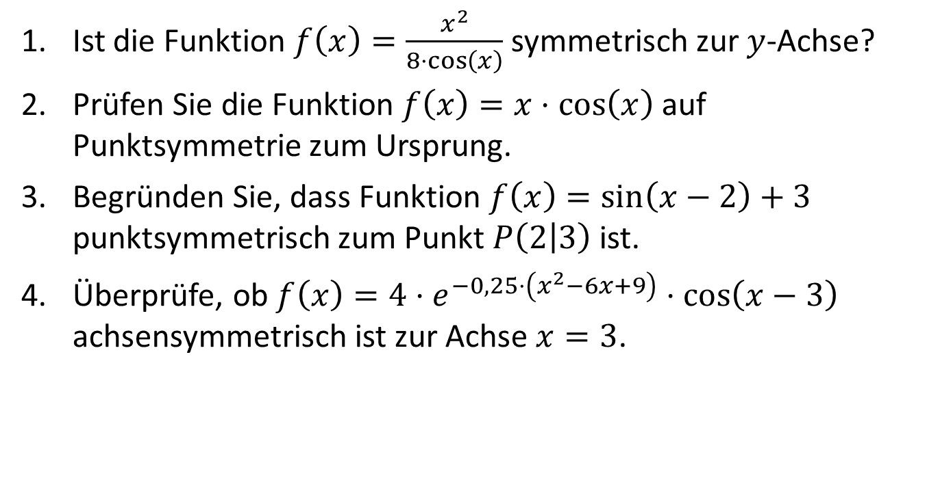
Beispiele Wahrscheinlichkeit
Rechenbeispiel 3
Wie groß ist die Wahrscheinlichkeit dafür, dass man bei einmaligem Ziehen aus einer Urne mit $5$ roten, $4$ blauen und einer gelben Kugel ausgerechnet die gelbe Kugel erwischt?
Lösung:
In der Urne liegen insgesamt $10$ Kugeln, eine davon ist gelb. Man hat also eine von zehn Möglichkeiten, eine gelbe Kugel zu ziehen und es gilt $P\left(„gelb“\right)=\frac{1}{10}=0,1=10\%$.

